Slide 1
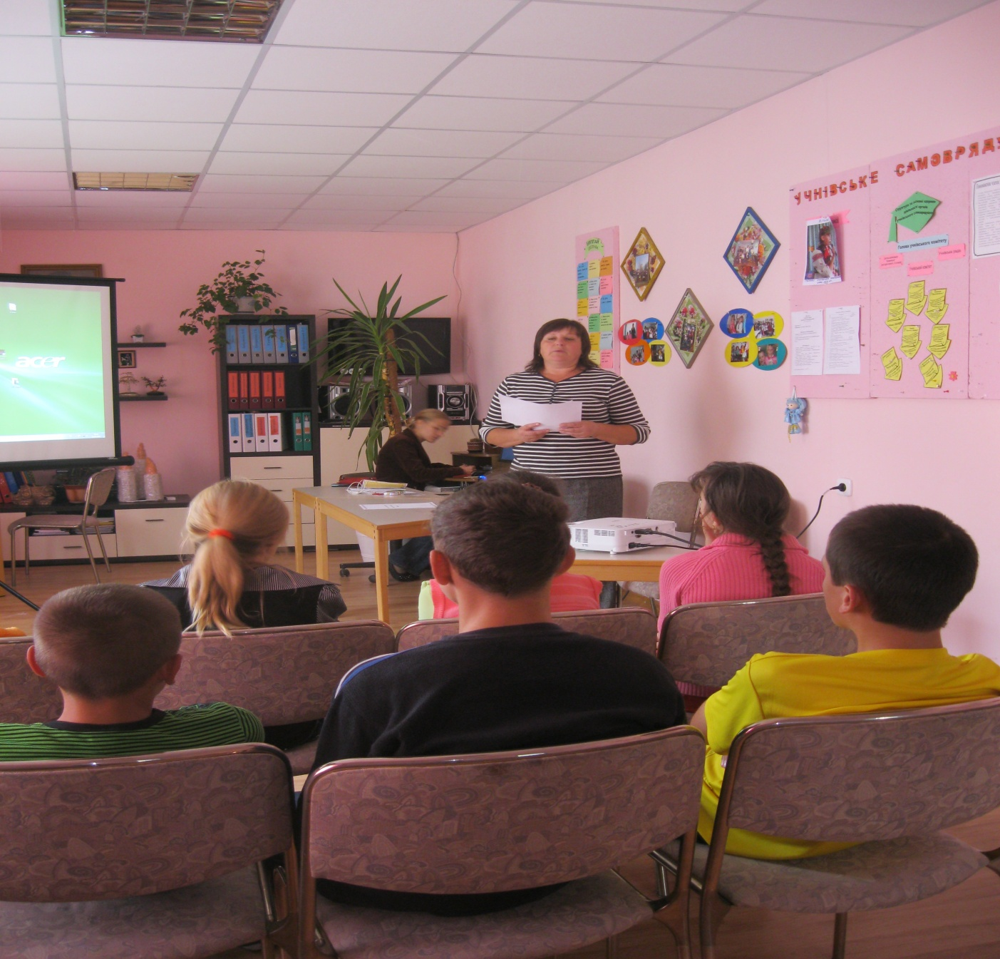
Виховні заходи за 2012-2013р. Вих.Мандибура Г.Є.,Драбик Г.І. .
Notes:
Безпека у сучасному житті-бесіда

Slide 2
Надання першої невідкладної допомоги при нещасних випадках.

Slide 3
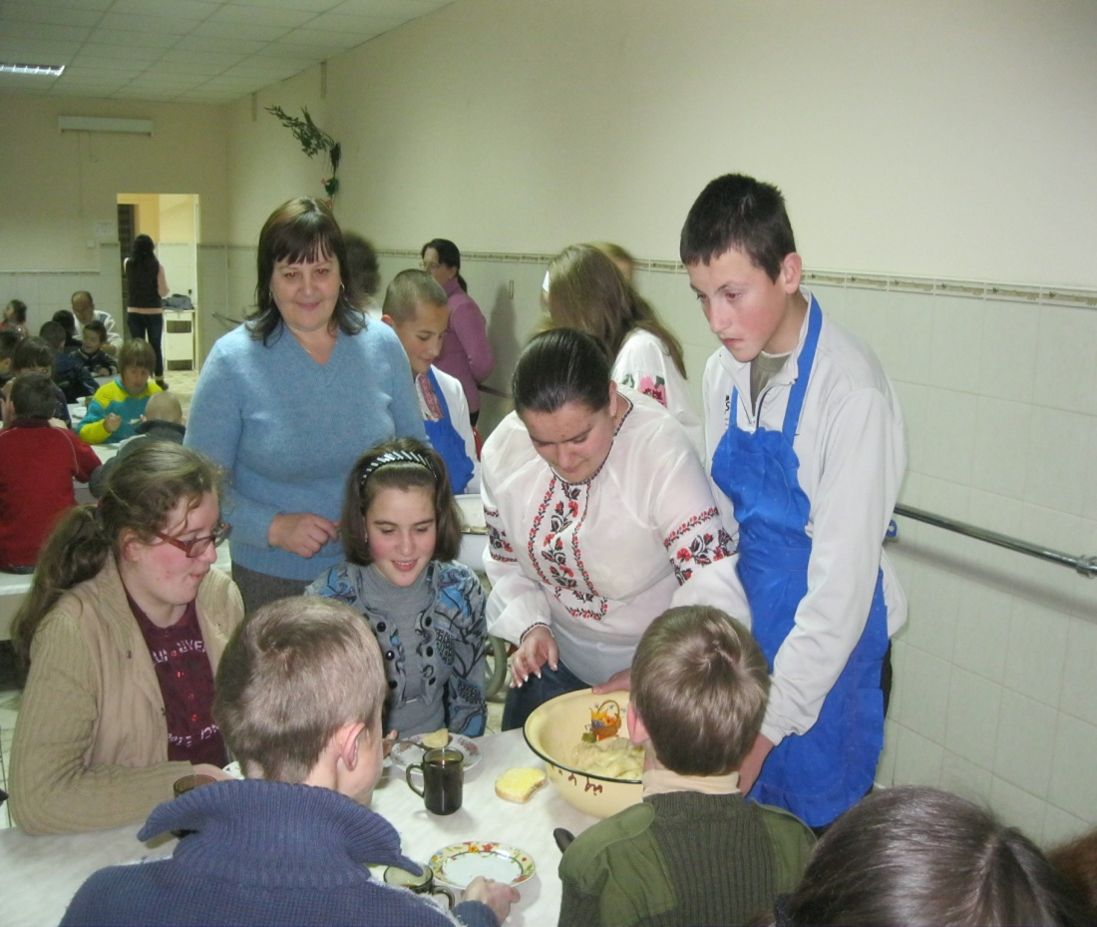
Андріївські вечорниці

Slide 4
Інтелектуальна гра.

Slide 5
Мова наша рідна.

Slide 6
Бесіда про ввічливість.

Slide 7
Духовність.

Slide 8
Новий рік.

Slide 9
Гурткова робота.

Slide 10
Умілі руки.

Slide 11
Моя вишивка

